Slide 1


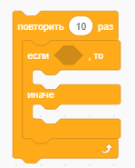
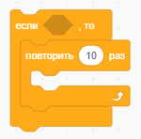
Вкладені алгоритмічні структури повторення та розгалуження

Slide 2
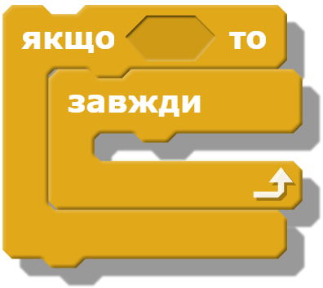
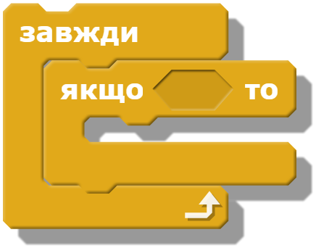


Вкладені алгоритмічні структури повторення та розгалуження
Ви вже ознайомилися з вкладеними циклами та вкладеними розгалуженнями і використовували їх для складання різноманітних алгоритмів. В алгоритмах можна також використовувати:
цикл у розгалуженні
розгалуження в циклі

Slide 3
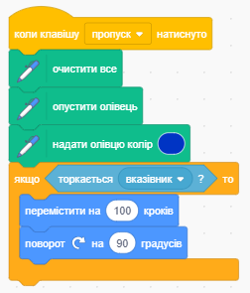
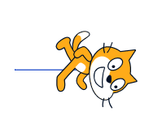
Вкладені алгоритмічні структури повторення та розгалуження
Як треба змінити код, щоб виконавець малював квадрат, коли до нього доторкається вказівник миші?

Slide 4
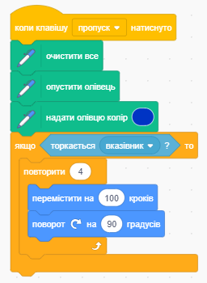
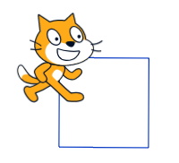
Вкладені алгоритмічні структури повторення та розгалуження
Щоб виконавець малював квадрат коли до нього доторкається курсор миші, необхідно додати цикл з лічильником

Slide 5





Вкладені алгоритмічні структури повторення та розгалуження
Тепер поміркуйте! Якими командами необхідно доповнити скрипт, щоб виконавець малював не 1 квадрат, а 3, і щоб квадрати були різного кольору?
Залишу вам підказки. Для розв’язування поставленої задачі необхідні наступні команди

Slide 6
https://scratch.mit.edu

Slide 7
Бажаю успіхів!
Чекаю на ваші роботи в гугл класі

